Slide 1
DSD final presentation
第十四組
組員：顏柏聖、曾啟睿、莊昊晨

Slide 2
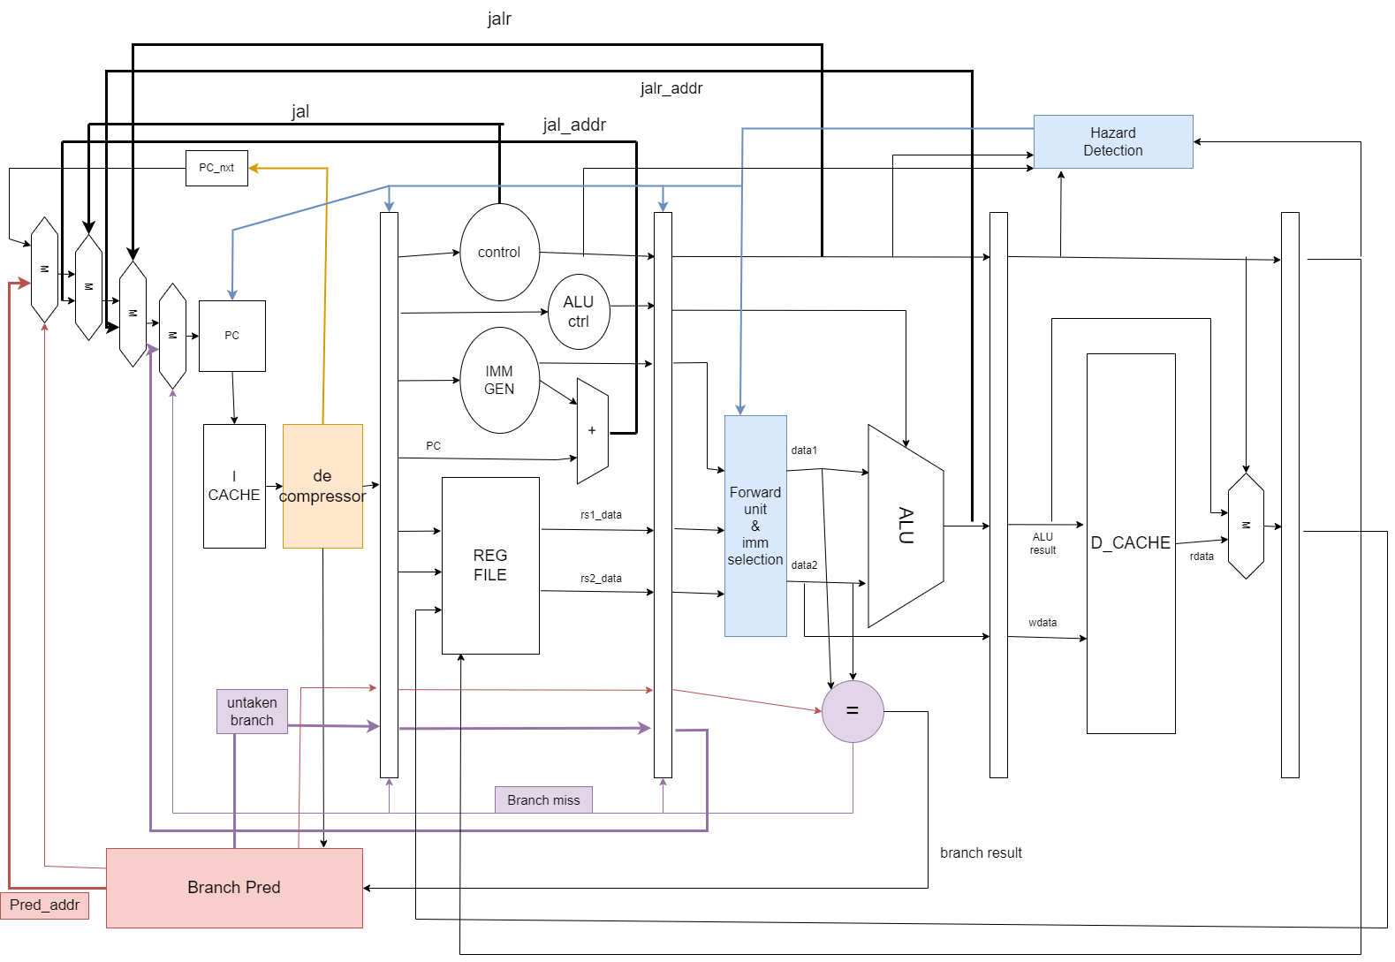

Slide 3
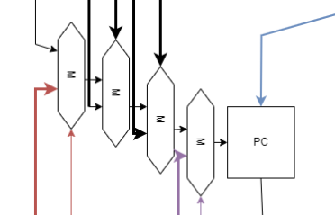
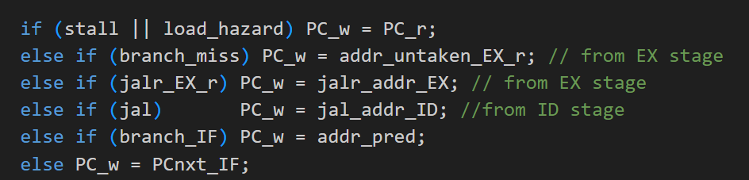
PC 優先度(若多個情形同時發生應採取哪種行為)
hazard > miss = jalr > jal > branch_pred = PC+4

Slide 4
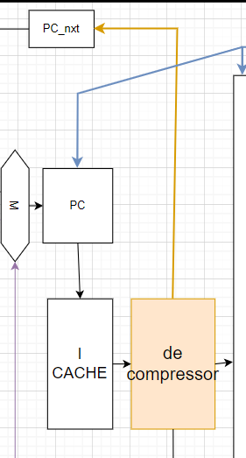
Decompression path
直接將 I CACHE 得到的instruction輸入，輸出解壓縮的指令，若需要bubble以等待被分割的指令，就輸出指令為0(不做任何事)。
同時也輸出下一個PC應該為 +4, +2 或 +0 (PC_nxt) 。

Slide 5
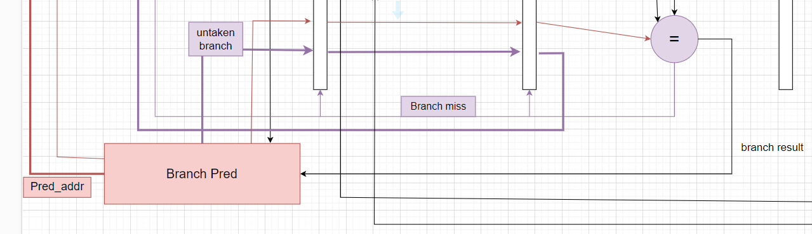
Branch pred path
在IF stage就用FSM算出 Pred_addr，而FSM以EX stage得出的真正branch result來更新。

Slide 6
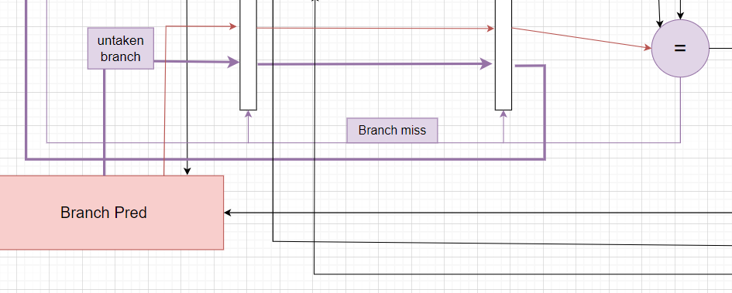
Branch miss path
判斷branch miss的地點在EX stage，因為需要透過forward過的data來判斷 (來自EX stage)
將 untaken branch address一路送到 EX stage，若判斷為branch miss，則將之送至IF stage的PC，並洗掉IF/ID , ID/EX的資料。

Slide 7
Decompressor
將輸入指令轉為RC32I形式輸出，並輸出下一輪PC的位置(最低優先級PC_nxt)
Uncompressed的指令被分割時，將前半指令存入buffer並PC停在原處(避免遇到branch 或 jump時跳錯位置) 會先讀取PC+2(下一行)的instruction輸入(此時PC位於block中間處)，再將此時的後半指令與buffer內的另一半連接後輸出。
遇到flush時清空buffer，遇到stall時buffer維持不變

Slide 8
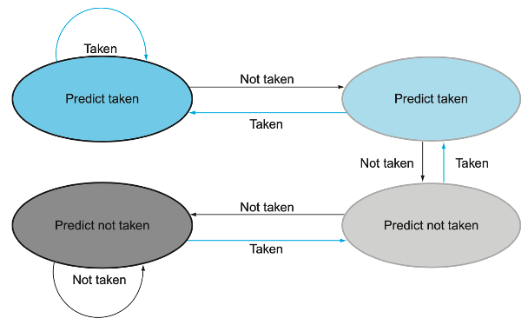
2-bit branch predictor
pros: small area
cons: bad performance when nested branches occur
branch_EX => 判別是否在執行beq指令
branch_result => 判別實際上是否發生branch
 | with predictor | without predictor
Total cell area | 275815.615603 | 263100.393211
Time | 578832.150 ns | 678754.050 ns
A*T | 1.597E11 | 1.786E11

Slide 9
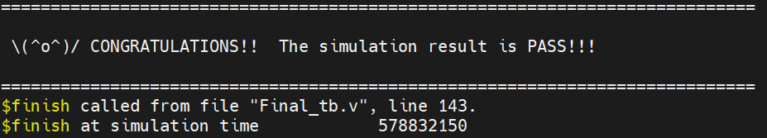
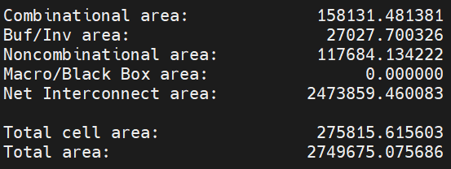
Quick sort
Area = 275815.615603(um^2) Time = 578832.150(ns)
AT score = 1.59E11

Slide 10
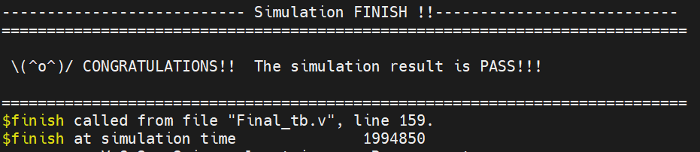
Compression
Area = 275815.615603(um^2) T = 1994.850(ns)
AT score = 5.50E8

Slide 11
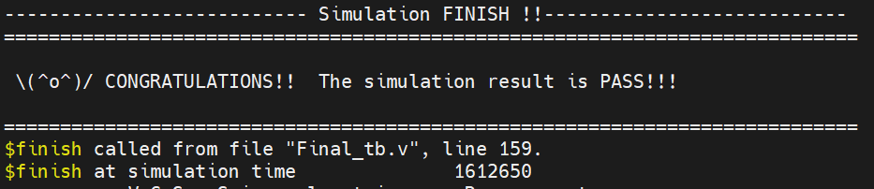
Branch prediction
須將I_mem_Pred檔案多加入一行指令(任意)才能順利通過
Area = 275815.615603(um^2) T = 1612.650(ns)
AT score = 4.44E8

Slide 12
非常噁爛的bug
由於在最後一個指令(sw)fetch後PC已經超過上限，因此導致instruction出現了X(unknown)的輸出，在RTL時不會造成嚴重的破壞，但在gate level時這些X便會擴散出去(推測是藉由control path快速擴散出去，比stage data傳播速度快)，導致最後一個指令:sw在MEM stage的訊號早一個cycle被影響變為X，因此sw運行失敗。
因此在I MEM最後加上任何一個額外的instruction，就可以讓instruction的X 晚出現一個cycle，也代表sw可以在被X影響前運行完畢，故才能正常跑完。

Slide 13
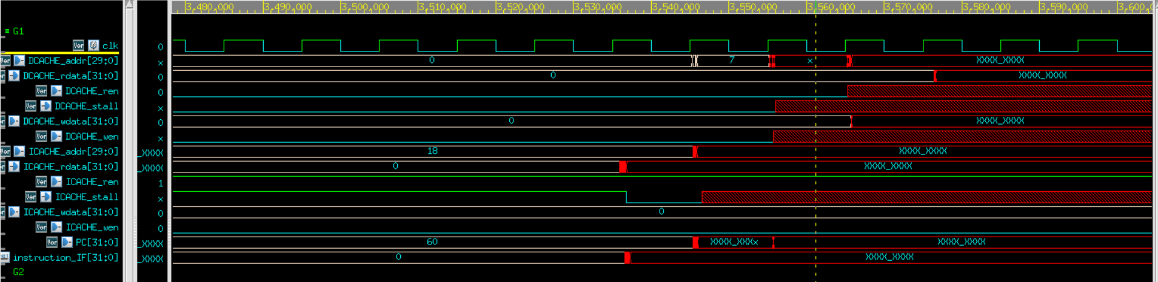
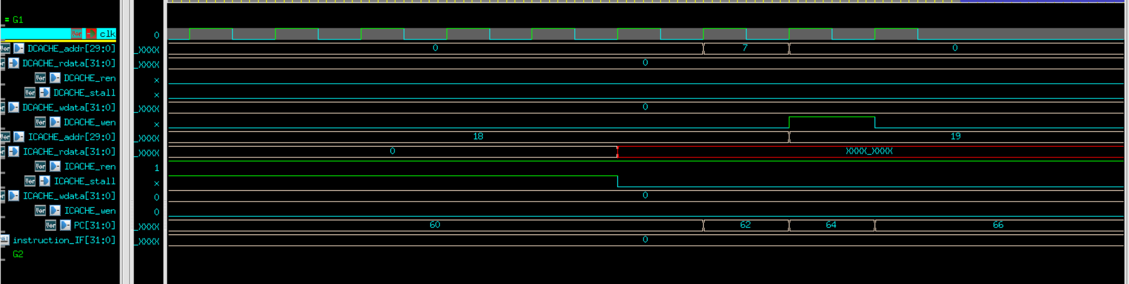

Slide 14
猜測X移動路徑
stall

Slide 15
Work load chart
柏聖：PISCV_pipeline、支援各種debug。
啟睿：decompressor
昊晨：branch prediction

